Slide 1

22.märts.2018 Pärnumaa rahvas
Oma lugu tuleb endal teha!
Raul Rebane

Slide 2
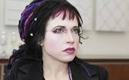
Sofi Oksanen
Kui inimesed ei tea, et sa oled olemas, siis ei märka ka nad su kadumist!

Slide 3
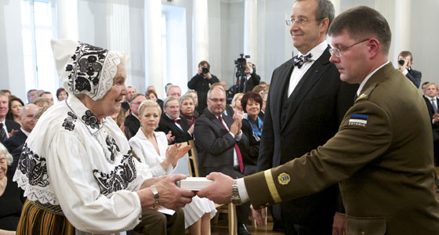

Slide 4
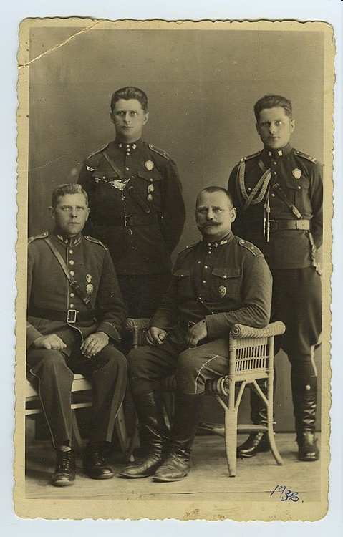
Vennad Ausmaad
Mihkel (17.03.1889 -30.11.1941.)
Suri Sosvas
Aleksei (Aleks)
(24.03.1900 -21.04.1942.)
Lasti maha Sosvas
Artemi (Arti) 16.12.1901 -.9.09.1947.
Lasti maha Norillagis
Tõnis 23.03.1893-13.09.1976)
Pääses Rootsi

Slide 5
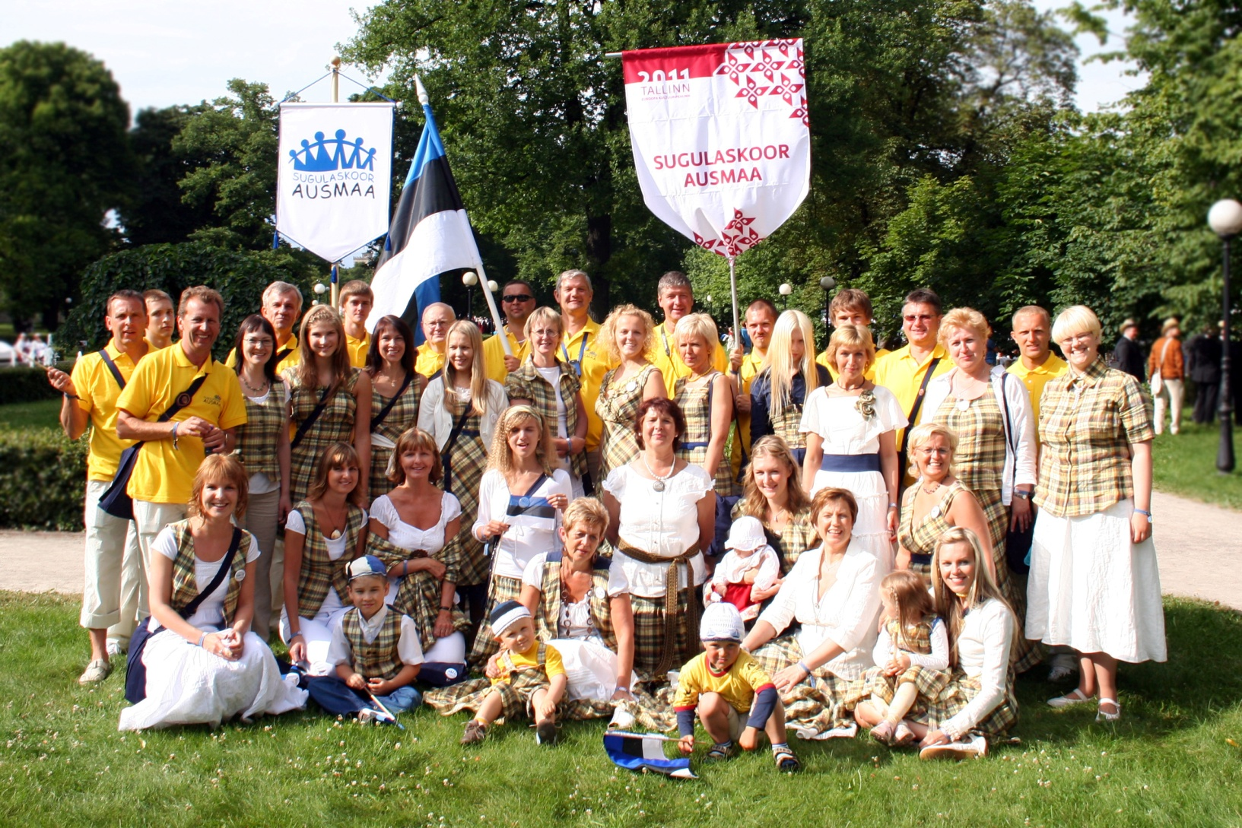
Sugulaskoor Ausmaa 2009

Slide 6
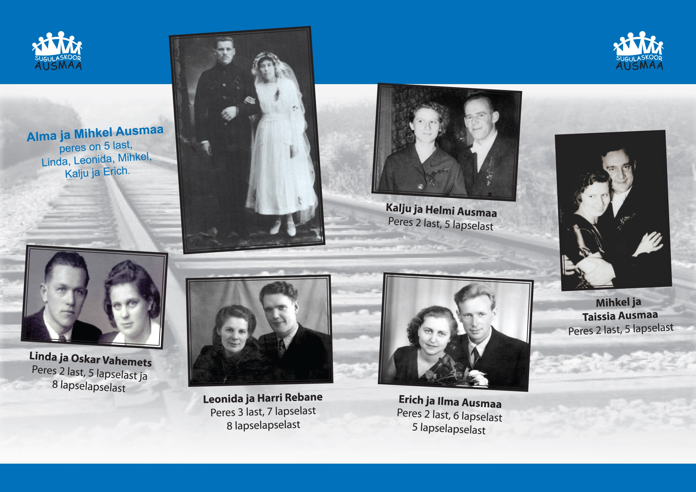

Slide 7
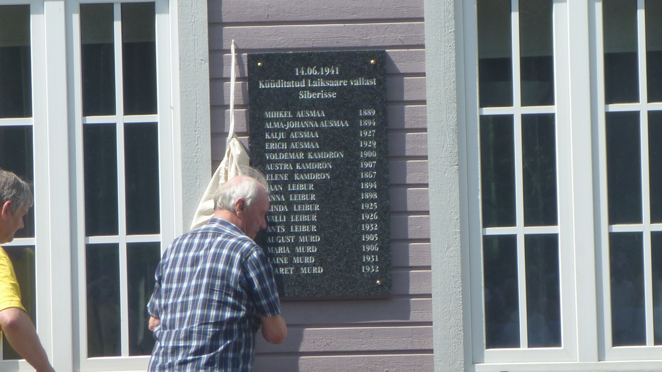

Slide 8
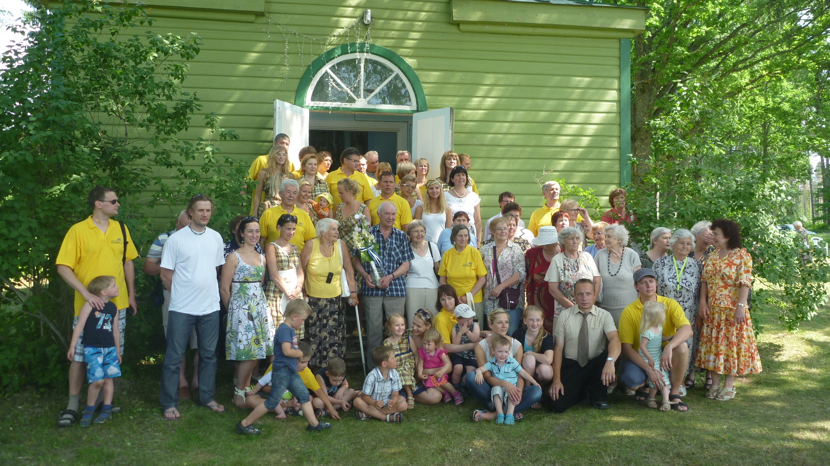

Slide 9
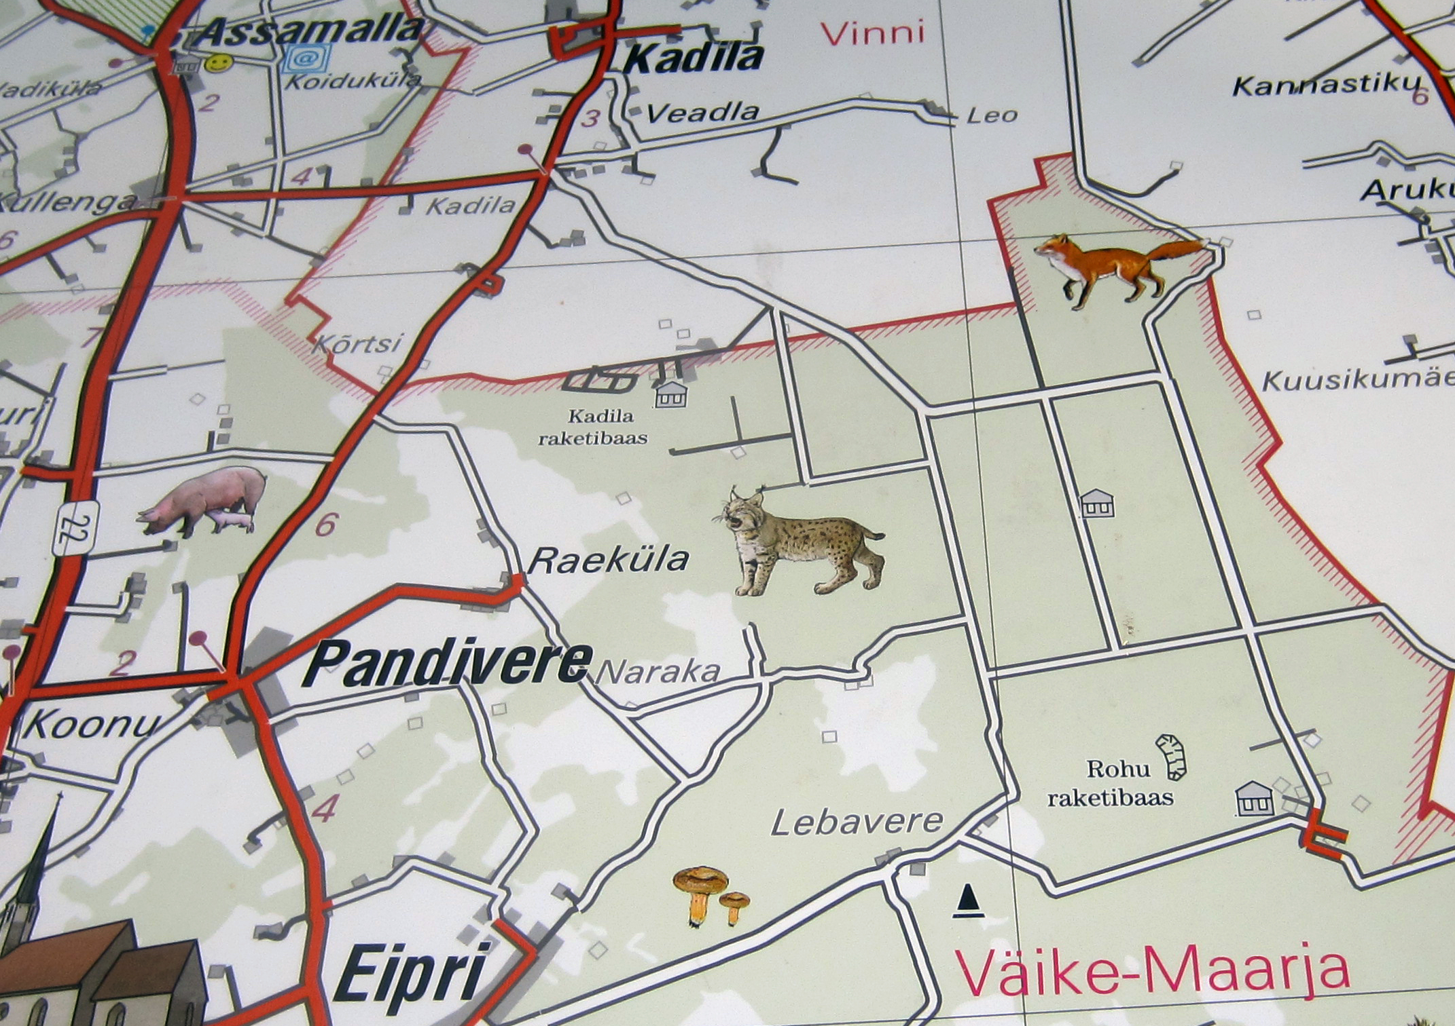

Slide 10
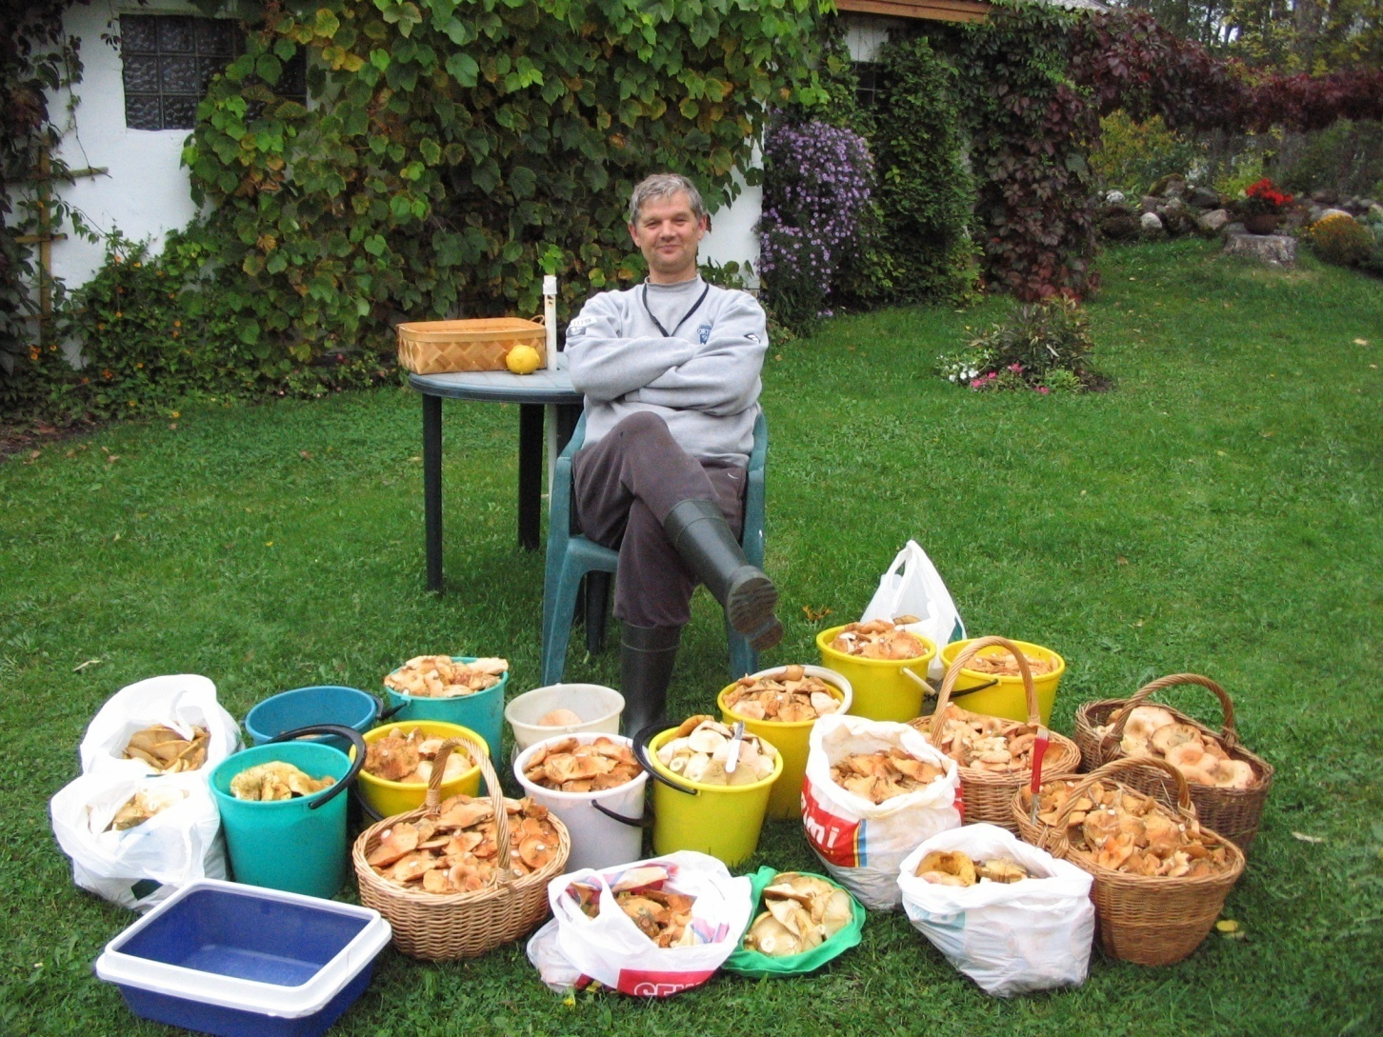
Tihe õhtupoolik

Slide 11
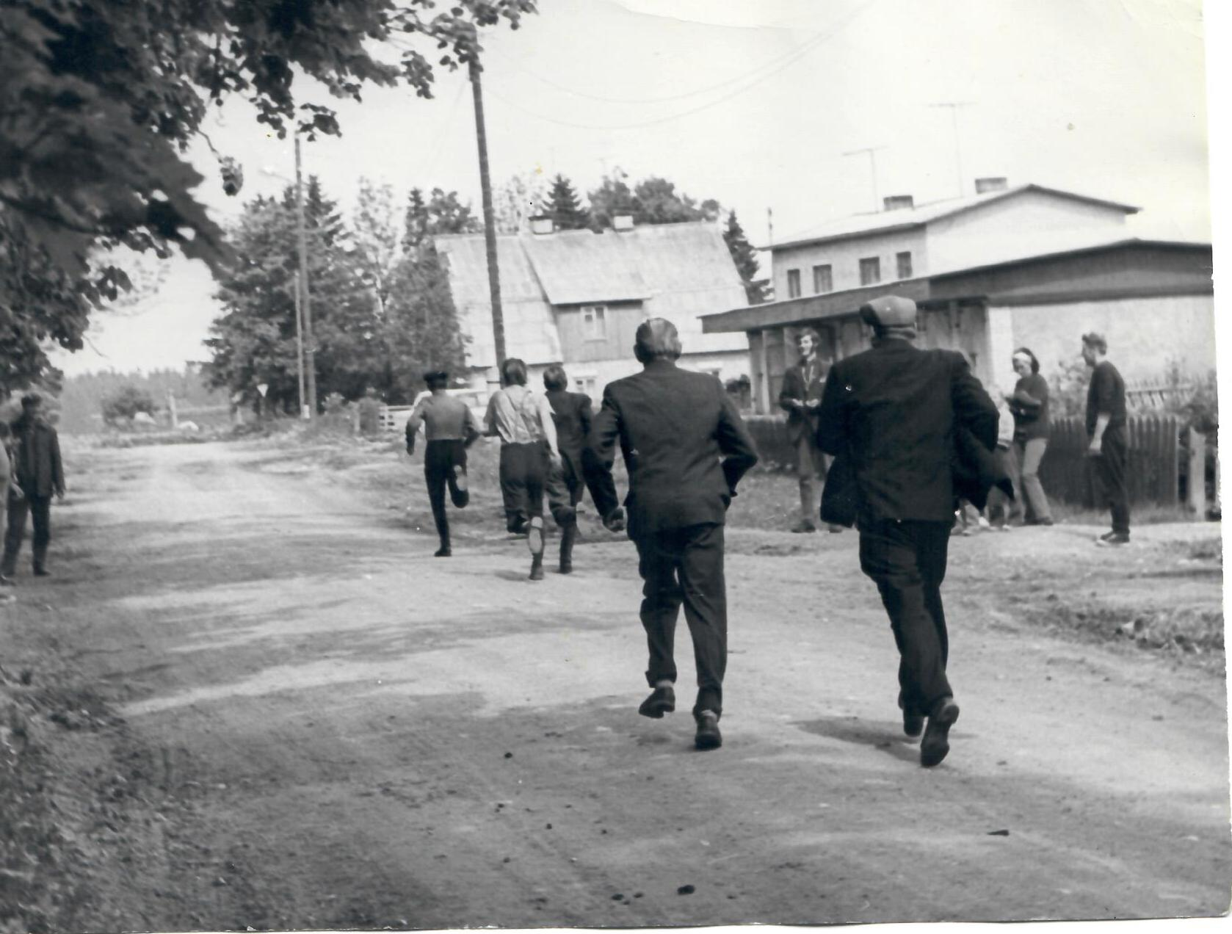

Slide 12
Võitlevad müüdid
Maaelu kaob ära
Võim kaugeneb
Teenused ronivad keskusesse
Koolid suletakse
Suur tööpuudus
Maalt tahetakse viimane raha ära võtta
Eliidi projekt
Väikevald ei saa tagada teenuseid
Koole ei sule võim, vaid laste puudus
213 valda Eestis on absurd
Liiga suur hulk inimesi tegeleb juhtimisega
Jne jne

Slide 13
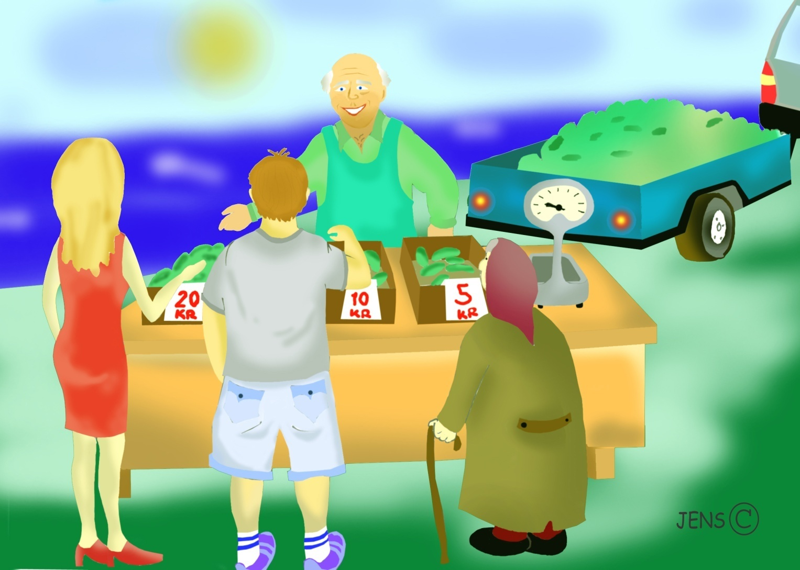
Kurgimüügi juhtum

Slide 14

Kuidas suhtume uutesse asjadesse?
Innovaatorid
2,5%
Kiirkohandujad
13,5%
Positiivne
enamus 34%
Negatiivne
enamus 34%
Igavene “ei” 16%
Allikas: Rogers, Everett M. (1995). Diffusion of Innovations. (Fourth Edition). New York: The Free Press.

Slide 15
Kuidas tõusta teiste seast esile? Mis on meie unikaalne “territoorium”
?
?
?
?
See, mida teeme meie,
mida teised ei suuda või
oska
See, mida kliendid
ootavad (nõudlus)
!
See, mida teevad teised
Notes:
15
“Üks jumal korraga!”
Rainer Nõlvak – võitis kõikide üllatuseks gondel-rattaga maailma proffide ees Tartu rattaralli

Slide 16
Peamine tunnetuslik takistus
Kohalikud juhid ei taha kaotada töökohta!
Mitte minu koduõuel!

Slide 17
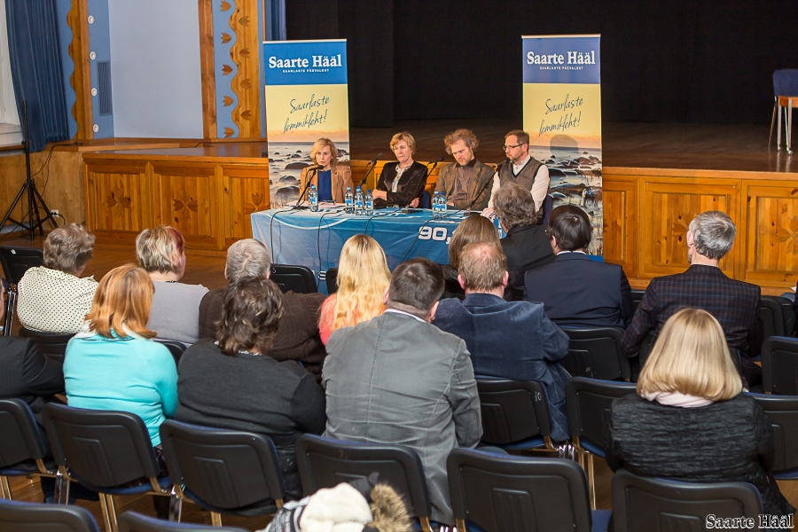
Samal ajal…
Midagi on siiski liikuma hakanud!

Slide 18
Mida inimesed tegelikult reformist ootavad?
Et teil hästi läheks!!!

Slide 19
Millest me ei tea?
Mis on praktilised takistused ühinemiseks (võlad, erinevad toetused, vee hind, kool, juhtide palgad jne jne jne)
Kellel on kõvem ajalugu? Või kõvem lugu?
Missugune ühinemine on piisav? Kas see on viimane?
Missugused tõmbekeskused jäävad?
Jne jne

Slide 20
Nime ja brandiprobleemid
Enamik inimesi ei vii valla nime ja asukohta kokku…
Linnanimeline vald???

Slide 21
Millest HR puhul räägitakse vähe?
Ametnik hoiab elus riigi majanduselu
Kuningas hoiab elus riigi atraktiivsust

Slide 22
„Ankrute“ võitlus
Ankur on pilt heli või tegevus, mis tekitab ühistunde.
Suurmõmmik
Angla tuulikud
Meridiaani mälestuskivi Simunas
Leigo muusika
Paju lahingu monument
Vargamäe
Haldusreformi imagoloogilisest positsioneeringust ei teata suurt midagi! (mis on uue valla dominantne lugu?)

Slide 23
Ühiskultuur
Ühiskultuur – toimimisviis, ühised väärtused ja uskumuste süsteem. Sümboolsete juttude süsteem minevikust, kangelaslood süsteemi silmapaistvatest isikutest.
“Meie komme toimida” areneb aja jooksul, kui leitakse oma tegutsemispõhimõtted. See sotsialiseerib ka uued liikmed.
Hiljem lisanduvad uued sümbolid, rituaalid, tseremooniad.

Slide 24
Rituaalkäitumine
Mis on uue valla rituaalid, üritused, tseremooniad?

Slide 25
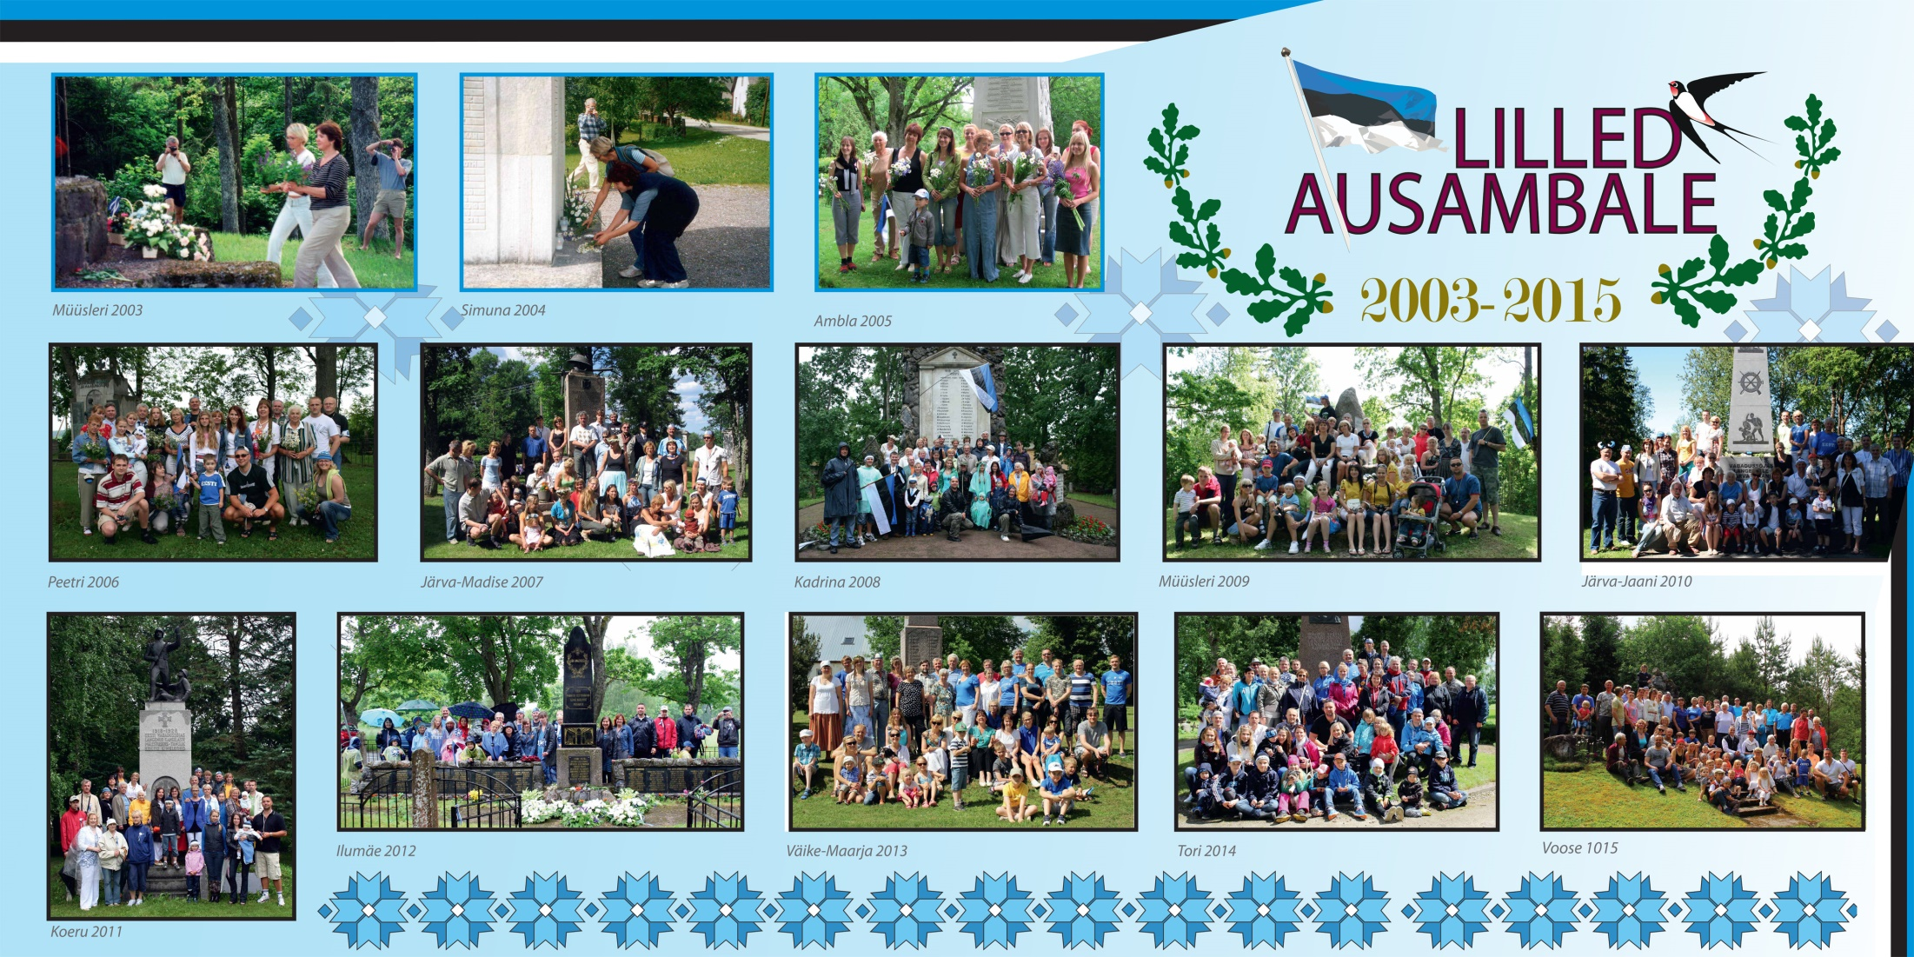

Slide 26
Haldusreformi lugu
Asi on õige siis, kui suudad oma loo rääkida nii, et naabervalla mees oleks kade!

Slide 27

Kiitused, etteheited, ettepanekud raul@stratkom.ee

Slide 28

Kanteri formaat
Aus mäng
“Meie”
Ole proff!
Kõik on võimalik!
Sihtgrupp N 40+ !!

Slide 29
Turismi konjakisüsteem
Objekt | Rahvusvaheline | Rahvuslik | kohalik
Vanalinn | ***** | ***** | *****
Palamuse | ** | ***** | *****
“Viljandi Paadimees” | * | *** | *****
Soomaa | **** | *** | **
Narva linnus | ***** | ***** | *****

